Slide 1
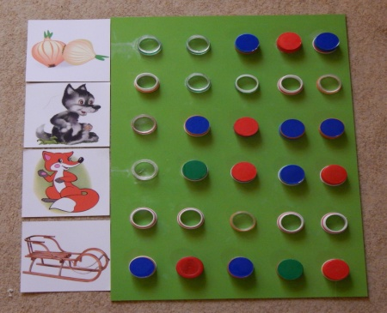
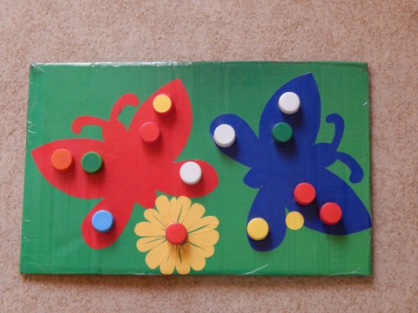
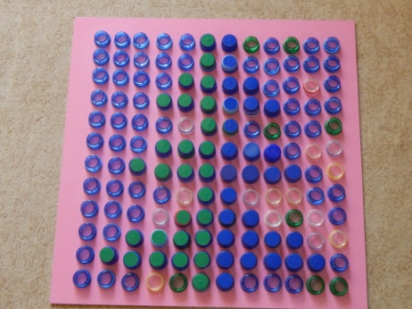
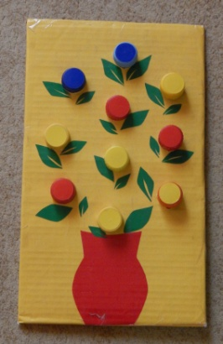
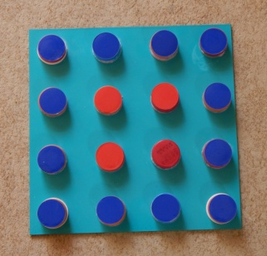
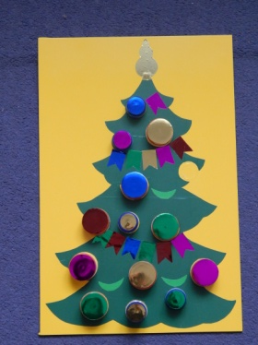
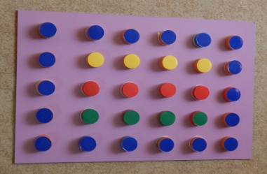
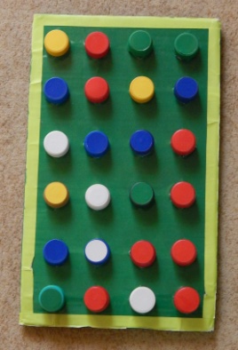
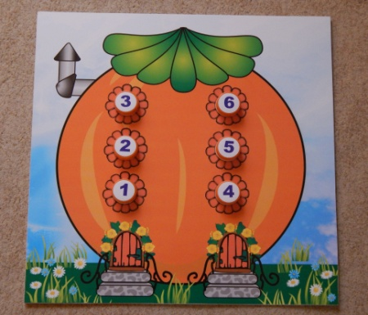
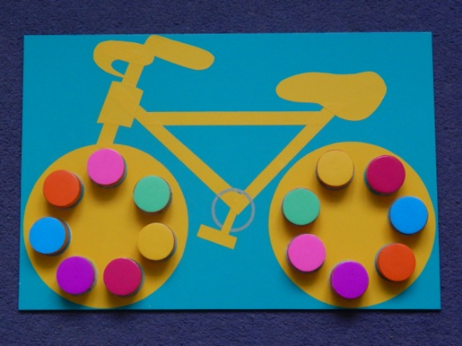
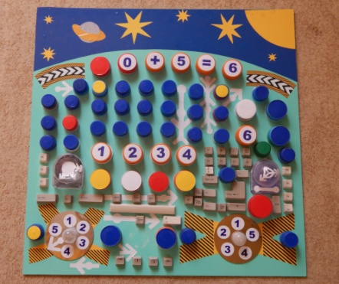
Тренажеры «Игровая заниматика»
Notes:
Игровые пособия изготовлены по книге Е.В.Полозовой «Развивающие тренажеры из бросового материала».
Данные тренажеры изготовлены родителями из картонного каркаса, в котором вырезаны отверстия для винтовой части пластиковой бутылки. Многофункциональные развивающие тренажеры использовались для развития у детей сенсорных способностей, формирования познавательной активности, развития зрительно-пространственного восприятия и зрительно-моторных координаций, внимания, речи, памяти, мыслительной деятельности, для воспитания у ребенка личностных качеств.
В дальнейшем мы стали изготавливать тренажеры из цветного пластика, обклеенного цветной пленкой. Это позволило повысить качество дидактического материала. Чистые цветовые тона, приятная фактура, форма тренажеров доставляют детям радость, способствуют накоплению сенсорных представлений.

Slide 2
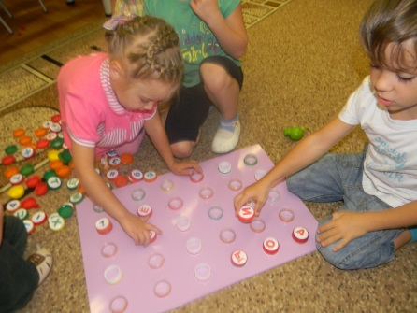
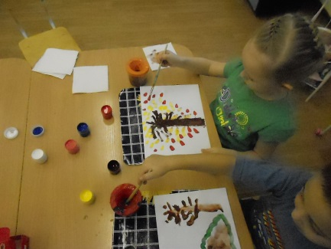
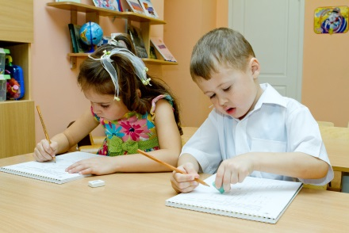
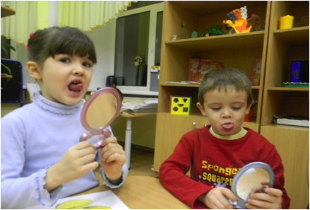
Функциональная модель, направленная на развитие основных
психических функций ребенка
Формирование комплекса
сенсомоторных координаций
Развитие
комплексов
двигательных
действий
Развитие
способности
к воображению
Развитие навыков графических
движений
Развитие речевой моторики

Slide 3
Сенсорно-моторный центр «Удивительные крышки»
Постепенное усложнение задач и условий игры
Совмещение в деятельности ребенка элементов игр-забав по познавательной деятельности
Принципы подбора развивающих игр
Самостоятельная речевая активность ребенка
Повышение умственной активности в решении предлагаемых задач
Notes:
При подборе и составлении игр, я взяла за основу систему развивающих игр, используя следующие принципы:
- совмещение в деятельности ребенка элементов игр , через которые решались задачи познавательной деятельности;
- постепенное усложнение задач и условий игры;
- повышение умственной активности в решении предлагаемых задач;
- самостоятельная речевая активность ребенка.
Отношения с каждым ребенком в ходе реализации технологии «Игровая заниматика» выстраивались на основе принципа ориентации на опыт ребенка, развитии интереса к познавательно-речевой, игровой деятельности, на основе педагогического сопровождения и поддержки, сотрудничества, сотворчества, взаимодействия с родителями воспитанников.

Slide 4
Тренажер «Велосипед»
Средний, старший дошкольный возраст
Задача: формировать умение выполнять серию действий,
запоминать с
ловесные указания и регулировать свои действия в соответствии
с ними.
Задания постепенно усложняются.
Ведущий дает инструкцию украсить колеса велосипеда цветными крышками. Инструкция дается один раз. Ведущий проговаривает сколько крышек и какого цвета нужно взять для левого/правого колеса.
Формировать умение действовать левой и правой рукой одновременно, развитие межполушарных связей.
Задание: левое колесо - левая рука, правое колесо – правая рука. Задание можно усложнить: для разных колес предусмотрен – разный цвет и определенная последовательность. Условие – крышки на оба колеса прикручиваются одновременно.
Старший дошкольный возраст
Задание взято из пособия «Учимся думать» программы «Предшкольная пора».
Задание направлено на установление пространственных отношений.
Задача: формировать умение производить в умственном плане перемещение объектов с опорой на рисунок.
На одном из колес велосипеда накручены крышки разных цветов. Другое колесо повернулось. На колесо велосипеда нужно накрутить пропущенные крышки. При этом порядок расположения и цвета не меняются.
Задание на повторение серии в заданном порядке.
На колесах велосипеда накручены цветные крышки. При этом часть крышек «потерялась». Нужно докрутить оставшиеся крышки, учитывая, что оба колеса велосипеда – одинаковые.

Slide 5
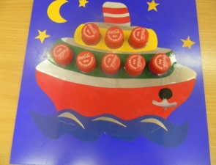
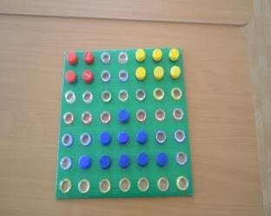
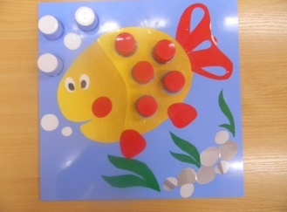
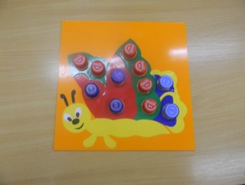
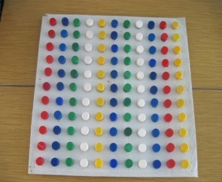
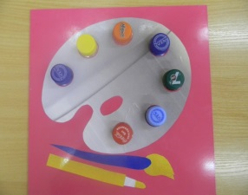
Notes:
Тема: Тренажеры «Игровая заниматика» как средство развития сенсомоторной сферы ребенка.

Slide 6
Тренажер
«Малые таблицы»
Подходит для работы индивидуально, в парах и малых группах.
Задание направлено на выстраивание ряда из групп
предметов (для старшего дошкольного возраста)
Задача: формировать умение выстраивать ряды или фигуры
на основе выделенных оснований изменения признаков.
Накрути крышки 4 цветов так, что бы рядом в столбиках и
рядах не было одинаковых по цвету (по диагонали можно).
Накрути крышки 4 цветов так, чтобы в рядах и столбиках цвета не повторялись.

Slide 7
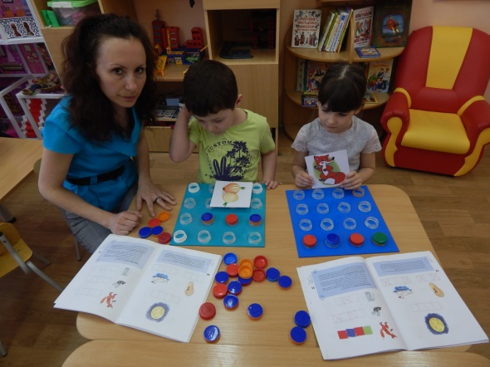
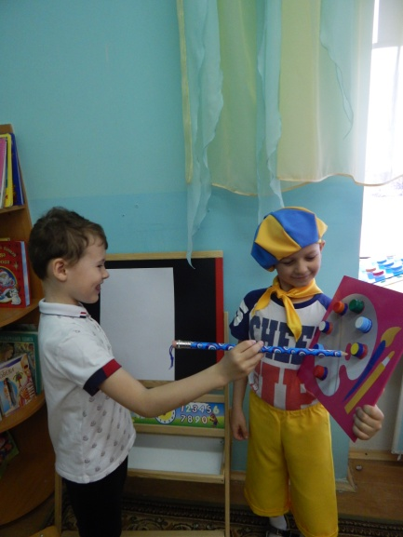
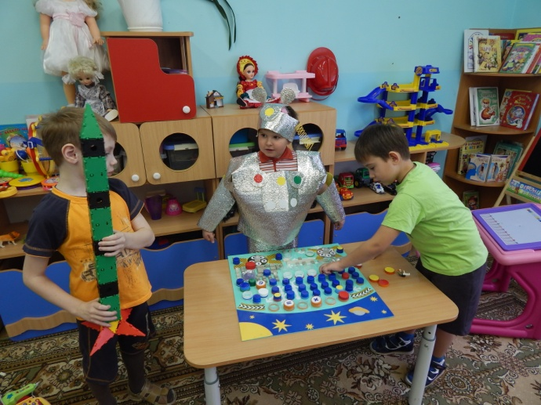
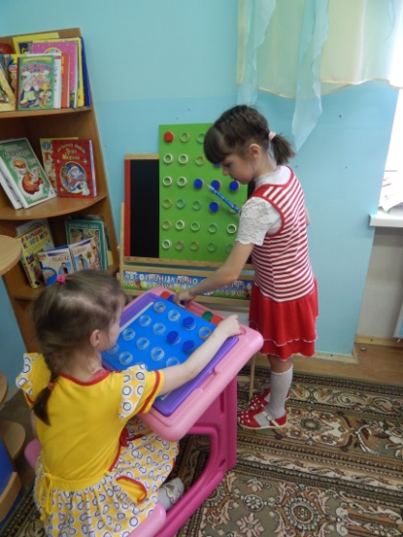
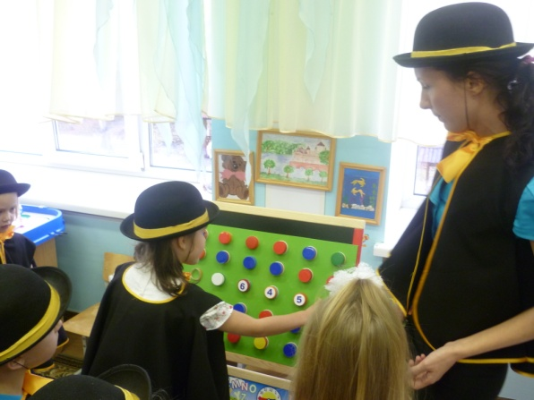
Notes:
Тренажеры могут быть использованы как часть непосредственной образовательной деятельности, могут быть использованы в совместной и самостоятельной деятельности детей как игры и упражнения. Некоторые тренажеры используются детьми как оборудование для сюжетно-ролевых игр.

Slide 8
Тренажер
«Большие таблицы»
Задание взято из пособия «Учимся думать»
программы «Предшкольная пора» (старший дошкольный возраст).
Задание направлено на установление пространственных отношений.
Задача: формировать умение производить в умственном плане перемещение объектов с опорой на рисунок.
На тренажере накручен верхний ряд крышек. Накрути крышки на второй ряд в обратном порядке (крайняя правая становится первой слева и т.д.), соблюдая последовательность.
Задача: формировать умение выделять звук в слове, производить звуковой анализ простых слов.
Подходит для индивидуальной работы, в парах, подгруппах (для старшего дошкольного возраста).
Дети получают картинку с изображением какого-либо объекта. Используя цветные крышки, составить схему данных слов.
Задание на выделение фигуры из фона. (старший дошкольный возраст)
На одном из тренажеров выложен рисунок одного цвета. Остальное пространство занято крышками определенного цвета. Ребенок должен скопировать только рисунок.
Задача: формировать умение выделять признаки, по которым построена или может быть построена серия.
На тренажере накручены крышки в определенной последовательности. Ребенок должен найти ее и продолжить.
Игра может выполняться в парах: кто быстрее.

Slide 9
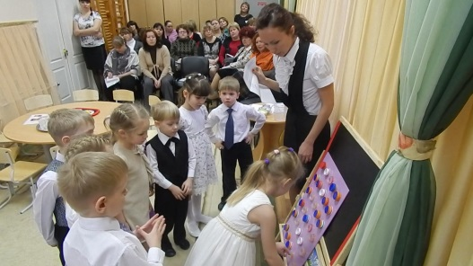
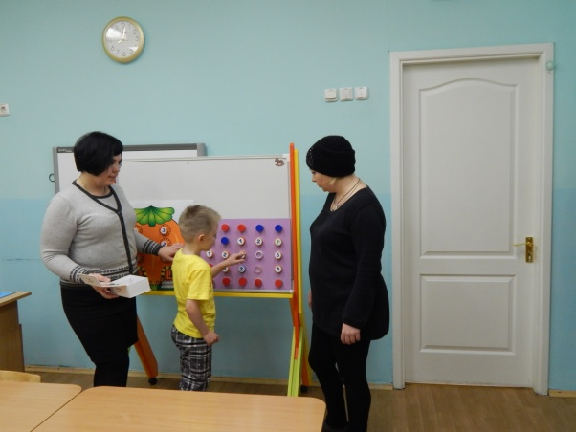
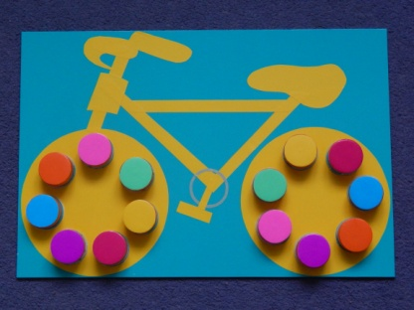
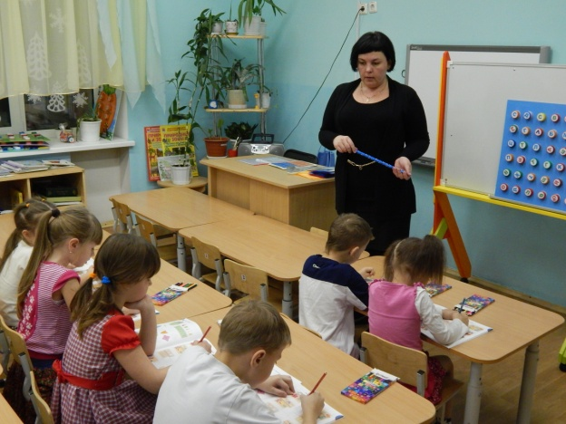
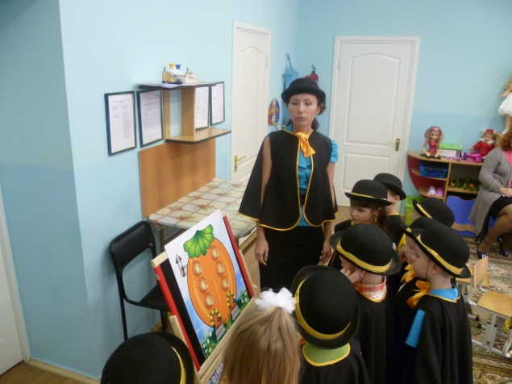
Notes:
Дети старшего возраста учатся ориентироваться на ограниченной плоскости (тренажер). Предусмотрены для выкладывания буквы и символы. Дети выкладывают картинки по схеме и воображению.
Тренажеры используются для развития сенсорных способностей, познавательной активности детей, зрительно-пространственного восприятия, зрительно-моторных координаций, внимания, речи, памяти, мыслительной деятельности, для воспитания у ребенка личностных качеств.
Предусмотрены тренажеры и игры для развития мелкой моторики обеих рук и развития чувства симметрии

Slide 10
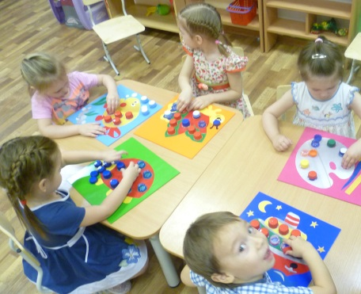
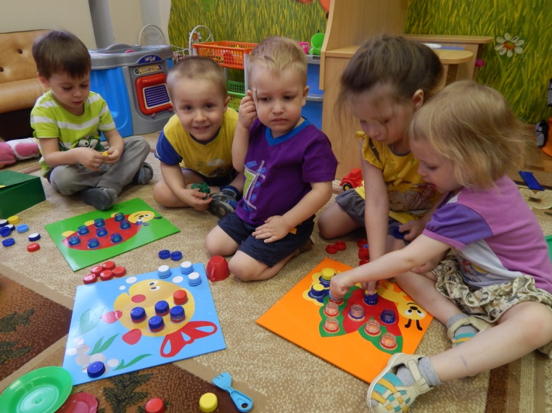
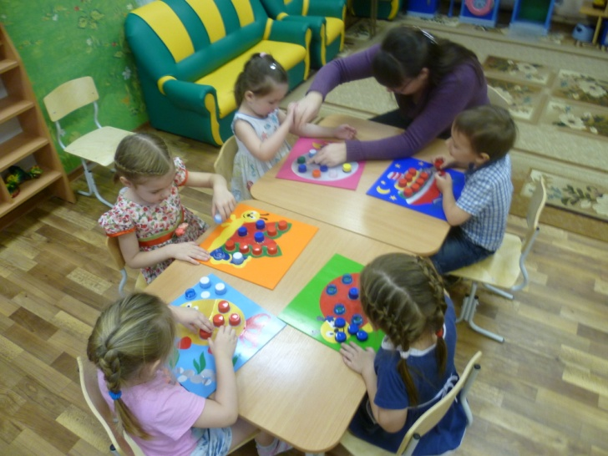
Тренажеры для младшего возраста «Божья коровка», «Пароход», «Палитра», «Часы», «Бабочка».
Виды заданий:
Воспитатель предлагает детям выбрать и накрутить крышки определенного цвета. Найти и принести в группе игрушки такого же цвета.
2)Воспитатель показывает игрушки определенного цвета и просит детей отобрать и накрутить крышки такого же. Просит назвать цвет.
3) Воспитатель просит детей помочь накрутить крышки (соответствует количеству горлышек – 1 крышка одного цвета, остальные – другого). Обсуждают, какие цвета и сколько.
4) накрутить крышки из предложенных (несколько чистых цветов). Воспитатель спрашивает у детей, какого цвета они накрутили крышки. Просит принести игрушку такого же цвета.

Slide 11
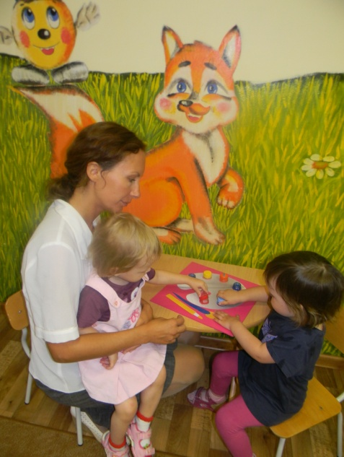
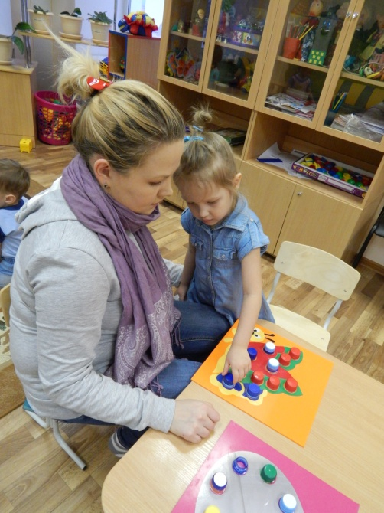
Notes:
На первом этапе обучения нужны тренажеры с малым количеством пробок и яркими цветными иллюстрациями. Малыши учатся выполнять различные действия с предметами (прикрутить, открутить); знакомятся с формой, цветом, пространственной ориентировкой.
Далее задачи усложняются. Дети учатся соотносить предметы по цвету, форме, величине.

Slide 12
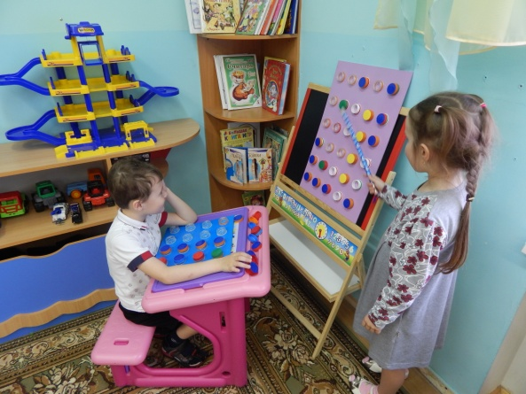
Тренажер «Большие таблицы»
Игра-забава «Прятки» (подходит для среднего и старшего дошкольного
возраста). Направлена на развитие мелкой моторики, внимания, навыков
счета.
Один из детей прячет мелкий предмет под одной из крышек. Двое или
трое детей должны отыскать его, быстро откручивая крышки.
Ведущий прячет мелкий предмет под одной из крышек. Дети по очереди
откручивают любую крышку, если под ней пусто – накручивают обратно.
Под крышками на обоих тренажеров спрятано определенное количество мелких предметов (например, пуговицы). Ведущий называет детям количество спрятанных предметов. Дети соревнуются, кто быстрее соберет свои, откручивая крышки.
Игры с цифрами
«Восстанови последовательность цифр». Для старшего докшольного возраста. Направлена на развитие представлений о цифрах, числовом ряде.
На тренажере в разброс закручены крышки с цифрами. Дети должны восстановить последовательность (слева – направо) и найти потерявшуюся цифру.
«Кто быстрее?» (подготовительная группа). Развитие навыков счета, умений производить простейшие арифметические операции.
На двух тренажерах накручены крышки с заданиями на сложение и вычитание. Играют двое детей (либо две подгруппы ). Кто быстрее решит и накрутит крышки, тот побеждает.
«Диктант».
В зависимости от сложности задания может использоваться для среднего и старшего дошкольного возраста. Направлено на формирование умения выполнять серию действий, запоминать словесные указания и регулировать свои действия в соответствии с ними, ориентироваться в пространстве ограниченной плоскости, закрепление понятий пространственных ориентировок.
Ведущий прячет игрушку (пуговицу и т.п.) под какой-либо крышкой. Записывает «путь к ней». Игрок (можно два игрока на двух тренажерах, либо малые подгруппы детей) откручивает крышки по инструкции ведущего («две влево- 1 вверх – 2 вправо и т.п.), двигаясь от обозначенной первой крышки.

Slide 13
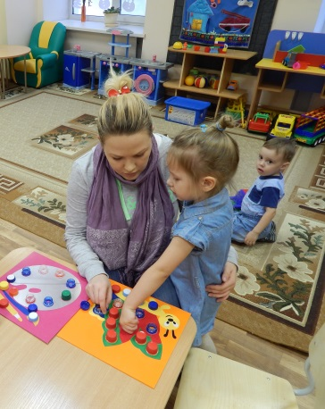
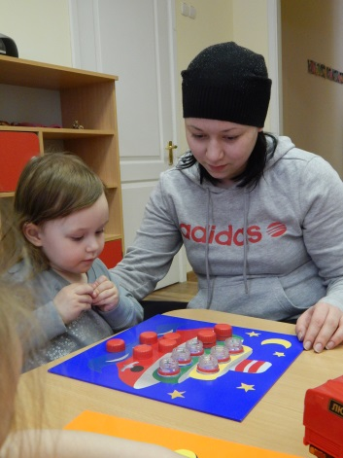
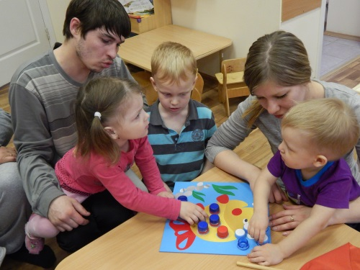
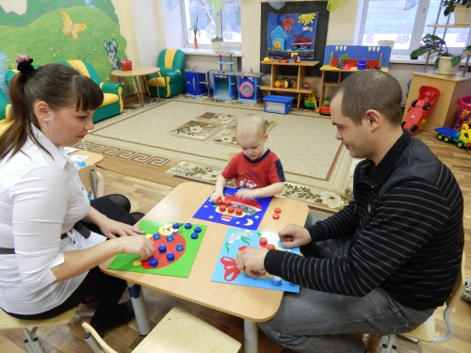
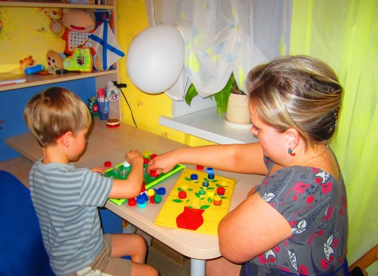
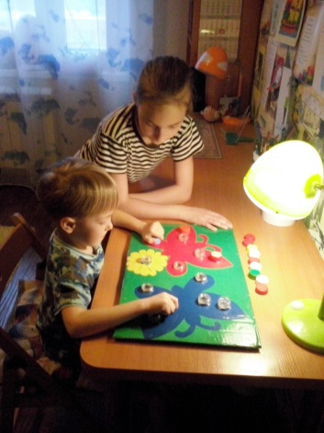
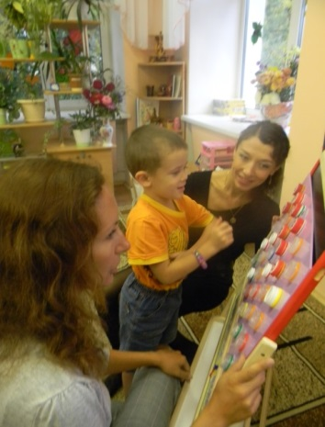
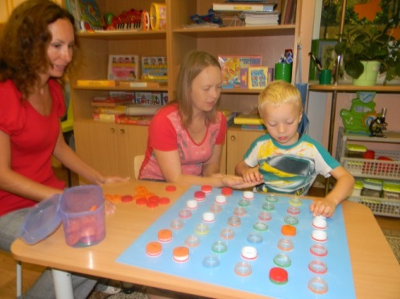
Notes:
Семья
В соответствии с ФГОС одним из принципов дошкольного образования является сотрудничество с Семьей. Успех в работе по сенсомоторному развитию детей зависит от партнерского взаимодействия педагога, родителей и детей.
В связи с этим важное место отводится работе с родителями: повышению их правовой и психолого-педагогической культуры; созданию единого образовательного пространства в детском саду и дома; выработке согласованных педагогически-целесообразных требований к ребенку с учетом его индивидуального темпа продвижения, возрастных и индивидуальных особенностей
Создавая сенсорно-моторный центр, мы привлекали родителей к подбору материалов и созданию тренажеров, проводили для них семинары и консультации по сенсомоторному развитию детей.

Slide 14
Тренажер «Ёлочка»
Предназначен для детей младшего и среднего возраста.
«Укрась елочку».
На тренажере крышки двух разных размеров. Дети по заданию накручивают крышки, соблюдая правило: маленькие – один цвет, большие – другой цвет.

Slide 15
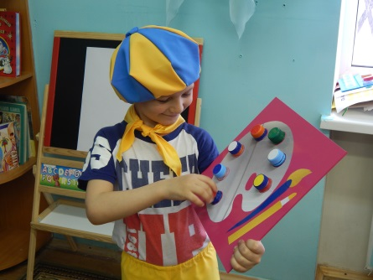
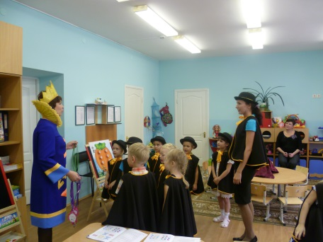
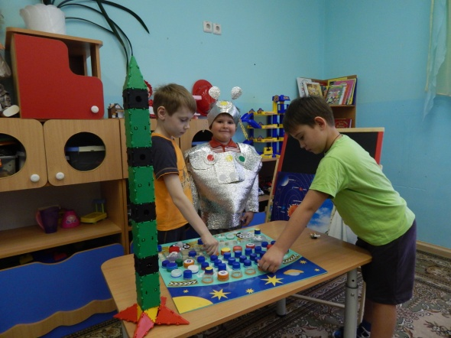
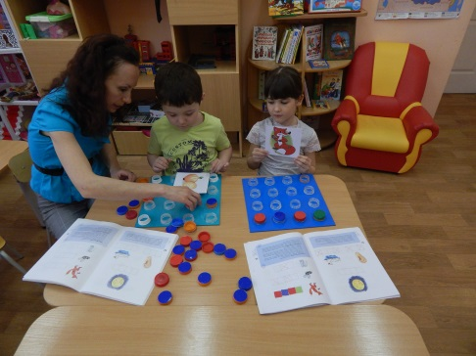
Notes:
Актуальность:
На современном этапе проблемы сенсорного и моторного воспитания достаточно широко обсуждаются в педагогической теории и практике. Авторы, в своих исследованиях, отмечают, что сенсорные способности не являются врожденными, а развиваются в процессе онтогенеза параллельно с физическим и умственным развитием ребенка и служат показателем его социального развития. Сенсомоторная культура («сенсо» - чувства, «моторика» - движение), в широком понимании, способствует интеллектуальному и двигательному развитию детей, успешной готовности детей к обучению в школе, овладению детьми навыками письма и другими навыками ручной умелости, а главное - их психоэмоциональному благополучию.
Сенсорное развитие ребенка-это развитие его восприятия и формирование представлений о внешних свойствах предметов: их форме, цвете, величине, положении в пространстве, а также запахе, вкусе и т. п.
Сенсорное развитие, с одной стороны, составляет фундамент общего
умственного развития ребѐнка, с другой стороны, имеет самостоятельное
значение, так как полноценное восприятие необходимо для успешного
обучения ребенка сначала в детском саду, затем в школе, и для многих видов
труда.
Ученые доказали, что двигательные импульсы от пальцев рук влияют на формирование «речевых» зон и положительно действуют на кору головного мозга ребѐнка. Разнообразные действия руками, пальчиковые игры
стимулируют процесс речевого и умственного развития ребѐнка.
Полноценное сенсомоторное развитие осуществляется только в процессе воспитания, когда у детей в деятельности целенаправленно обеспечивается развитие движений (мелкой и крупной моторики), формируются эталонные представления о цвете, форме, величине, о признаках и свойствах различных предметов и материалов, их положении в пространстве и др., развиваются все виды восприятия, тем самым закладывается основа для развития умственной деятельности.
Данные диагностики детей младшего возраста на начало 2010-2011 уч. года показали недостаточность развития у детей сенсорной сферы, мелкой моторики руки, а также зрительно-моторной координации.
В ходе анализа причин затруднений в развитии сенсомоторной сферы детей было выявлено: программное содержание Примерной основной общеобразовательной программы дошкольного образования направлено на формирование представлений о сенсорных эталонах, существующие технологии по сенсорному развитию для детей дошкольного возраста следует обогатить информацией позволяющей осуществлять сенсомоторное развитие ребенка, а наибольший эффект сенсомоторного развития дает познавательно-игровая деятельность, содержание которой подчинено задачам сенсорного, моторного, умственного воспитания.
Актуальность моей работы заключается в том, что целенаправленная и систематическая работа по развитию сенсорики и мелкой моторики, познавательно-речевой сферы у детей дошкольного возраста во взаимодействии с семьей способствует формированию интеллектуальных способностей, речевой деятельности, а самое главное, сохранению психического и физического развития ребенка во взаимодействии с семьей, опорой на ее потенциал.
Цель-
Использование механизмов, методов и средств, с помощью которых можно организовать сенсомоторное развитие детей в условиях дошкольного учреждения и семьи таким образом, чтобы оно обеспечило ребенку развитие, способность сенсорно познавать мир во всем его многообразии и изменчивости.

Slide 16
Тренажеры для младшего возраста «Божья коровка», «Пароход», «Палитра», «Часы», «Бабочка».
Удобно работать в подгруппах.
Дети выполняют задание на одном тренажере. Дети учатся играть совместно, не мешая друг другу; соотносят свои действия с действиями других (могут заметить свою ошибку и исправить без помощи взрослого). Быстрее заражаются деятельностью, видя игру других детей (нет необходимости усаживать детей на занятие, легко заинтересовать детей).
Задачи:
- развивать умение узнавать и называть цвет;
- развитие мелкой моторики руки
- создание эмоционально положительного настроения;
-развитие слухового внимания;
- развитие умения понимать количественную характеристику совокупностей из отдельных предметов («один», «много», «ни одного»)
- формировать умение группировать предметы по цвету.
Notes:
Тема: Тренажеры «Игровая заниматика» как средство развития сенсомоторной сферы ребенка.

Slide 17
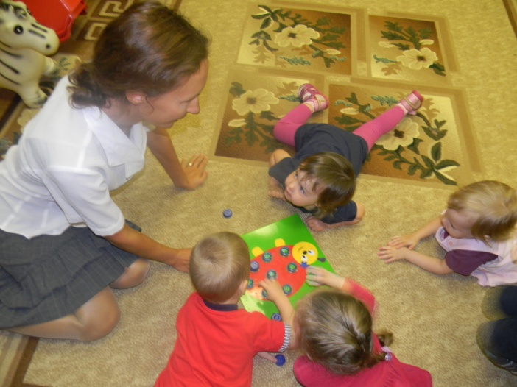
Notes:
Была подобрана система игр и упражнений на развитие сенсорики, зрительного и слухового восприятия для детей младшего, среднего и старшего дошкольного возраста.
Возможности тренажеров многообразны и могут быть использованы как для игр с детьми раннего возраста, так и с детьми подготовительной группы.

Slide 18
сенсорно-моторный центр
«Игровая заниматика»
Notes:
На протяжении трех лет в нашей группе мы создали и постоянно обогащали сенсорно-моторный центр «Игровая заниматика», так как он востребован у детей, функционален, эффективен и разносторонен. Каждый малыш в этом центре находит занятие по душе, проверяет и развивает свои силы и способности.
Идея состоит в развитии сенсомоторной сферы детей с помощью игровых тренажеров, изготовленных из пластиковых крышек от разных емкостей. Это наиболее доступный материал, обеспечивающий безграничный простор для творчества, который можно найти в каждом доме, а также один из способов, привлечь родителей к совместной деятельности по изготовлению игровых тренажеров, созданию занимательных игр по сенсомоторному развитию.

Slide 19
Notes:
Игры и тренажеры «Игровая заниматика» используются в непосредственной образовательной деятельности по программе Н.Ф.Виноградовой «Предшкольная пора». Часть заданий, предлагаемых в пособиях Н.Г.Салминой «Учимся думать», дети выполняют с помощью тренажеров «Игровая заниматика». Это позволяет внести в процесс обучения элементы игры, повысить мотивацию детей к деятельности.

